Slide 1
跑Kemon-Go

Slide 2
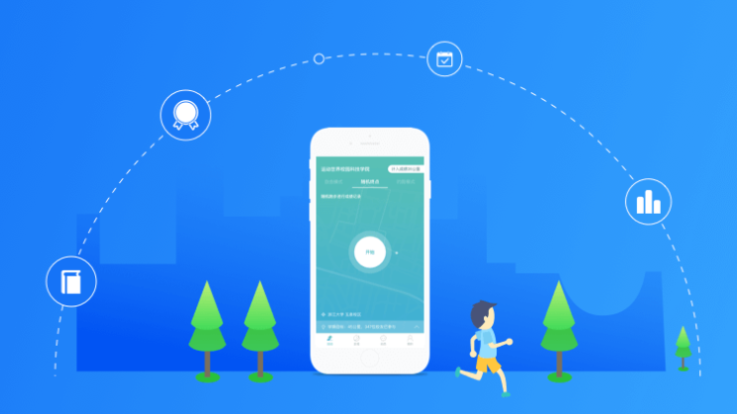
项目背景
在大学校园中，许多学校为了监督学生锻炼身体，采用了各式各样的跑步打卡手机应用
使用者普遍对这样的手机应用有着强烈的抵触情绪
不少同学骑自行车完成跑步任务

Slide 3
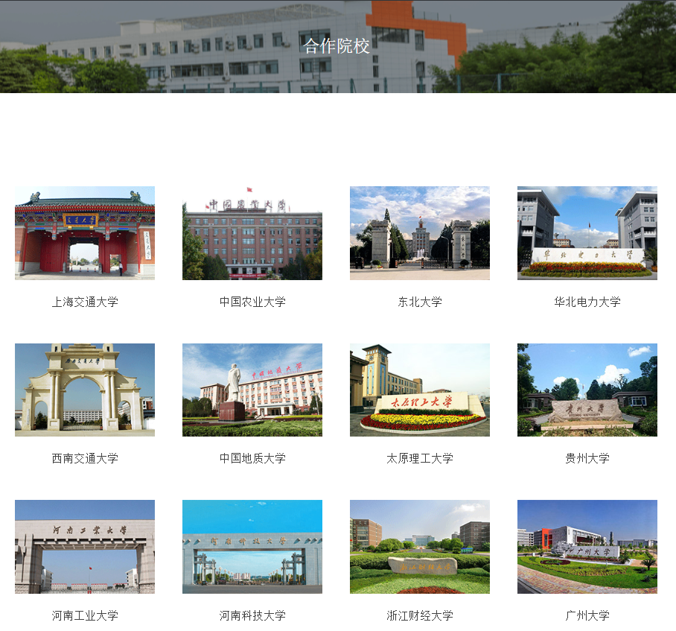
项目背景
该项目的市场前景广阔：运动世界官网显示，目前已有120多所高校与之达成合作。

Slide 4
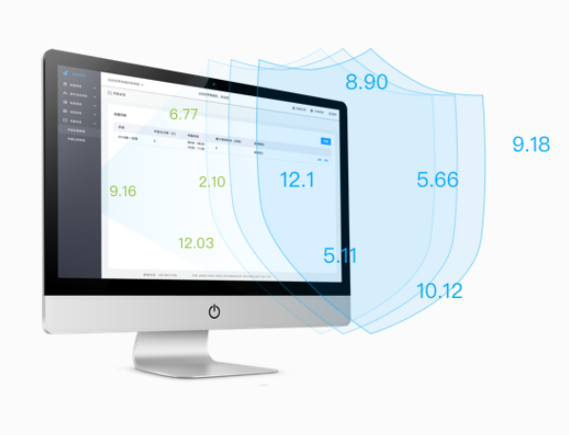
项目背景
学校采用跑步手机打卡应用的出发点是鼓励学生进行户外运动
路线必经点的打卡策略设计的初衷也是防止学生作弊
路线必经点位这样的措施是必不可少的

Slide 5
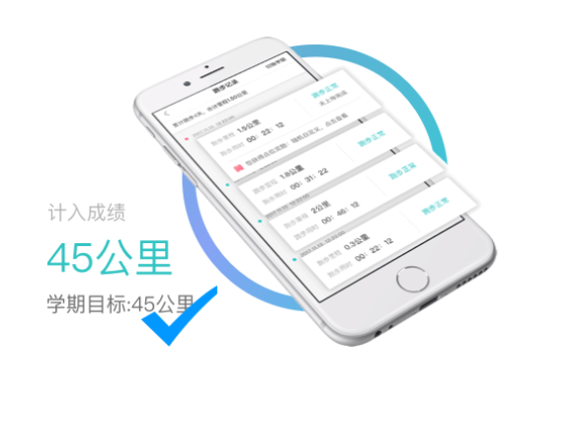
项目背景
保持原有的“跑步打卡，路线必经点位”的基础功能
将跑步打卡软件变得具有趣味性，对学生有吸引力，是一个需求的痛点。

Slide 6
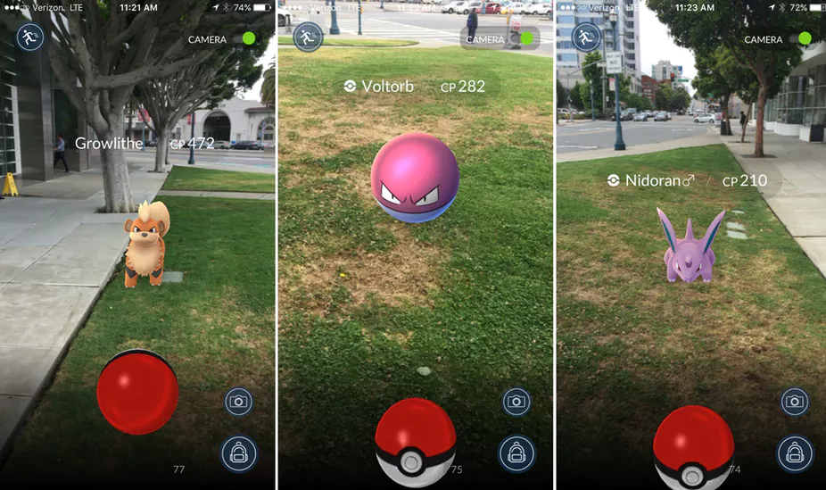
项目目标和特性
本项目以鼓励户外运动的趣味游戏Pokémon Go为灵感
将虚拟精灵养成游戏与跑步打卡软件结合
旨在以游戏的趣味性鼓励学生完成每学期的跑步任务
在游戏的同时收获户外运动带来的强健体魄。

Slide 7
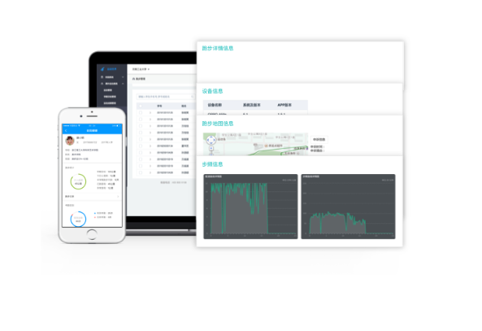
项目目标和特性
本项目“跑Kemon-Go”，通过增强现实AR技术将趣味性寓于跑步打卡软件
通过GPS高精度定位与服务器端的数据处理实现学生跑步情况的统计与管理
实现跑步软件中游戏数据的同步与管理

Slide 8
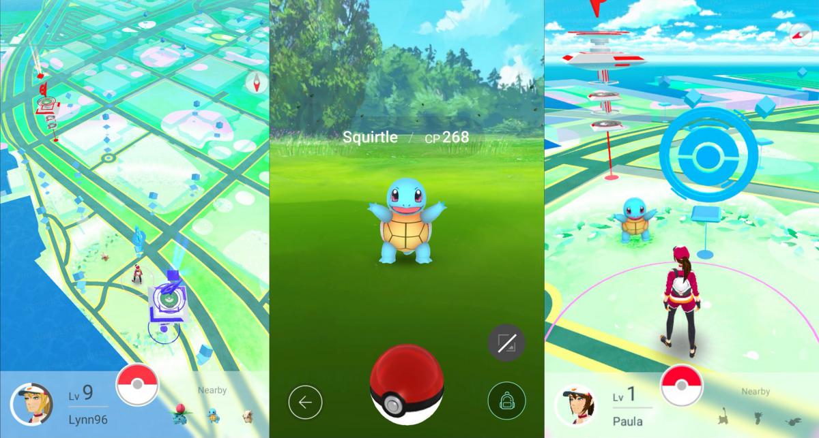
项目目标和特性
发现一个学生用户开始跑步时，系统自动在地图的适当地点生成虚拟宠物精灵
当学生在限定的时间内跑步至这些地点，打开手机摄像头，就可以在虚拟现实的场景中捕捉虚拟宠物精灵
随着跑步总里程数的增加，宠物精灵可以增加经验并升级。

Slide 9
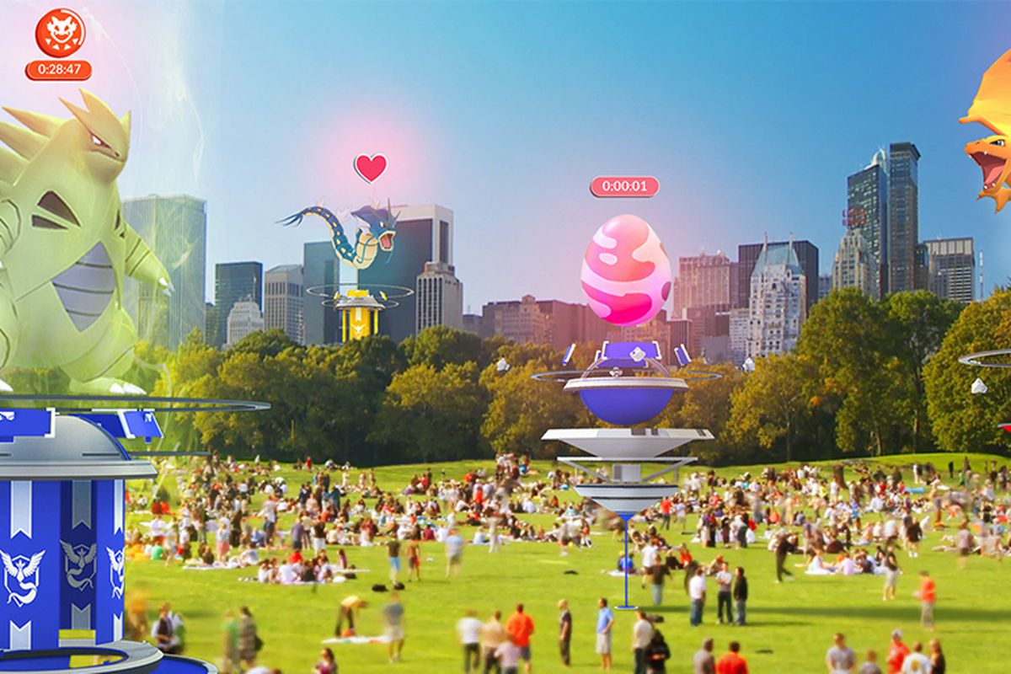
项目目标和特性
在服务器端，本项目具有统计学生跑步数据，管理学生跑步完成情况的功能
在手机端，本项目具有查看历史跑步记录，查看附近用户，用户宠物精灵展示与对战，用户论坛交流等功能。

Slide 10
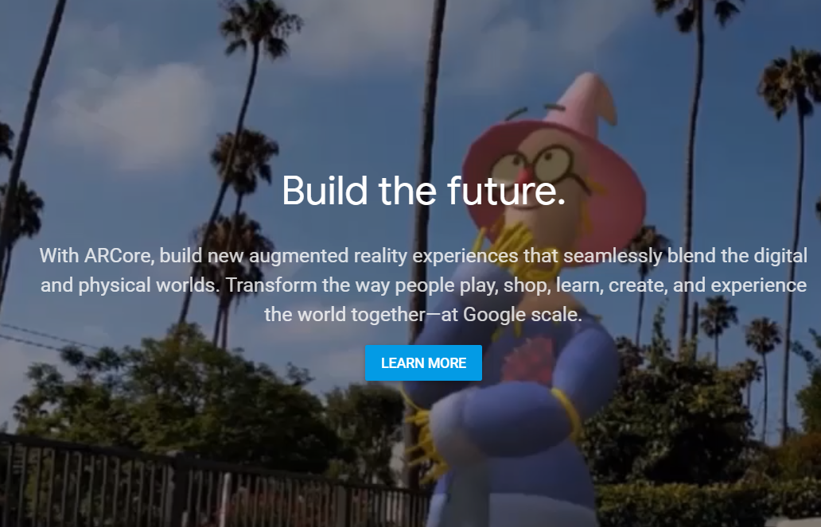
AR 技术方案
Google ARCore for Android
运行时，无需转换即可加载以 glTF 或 glb 文件形式存储的 3D 模型

Slide 11
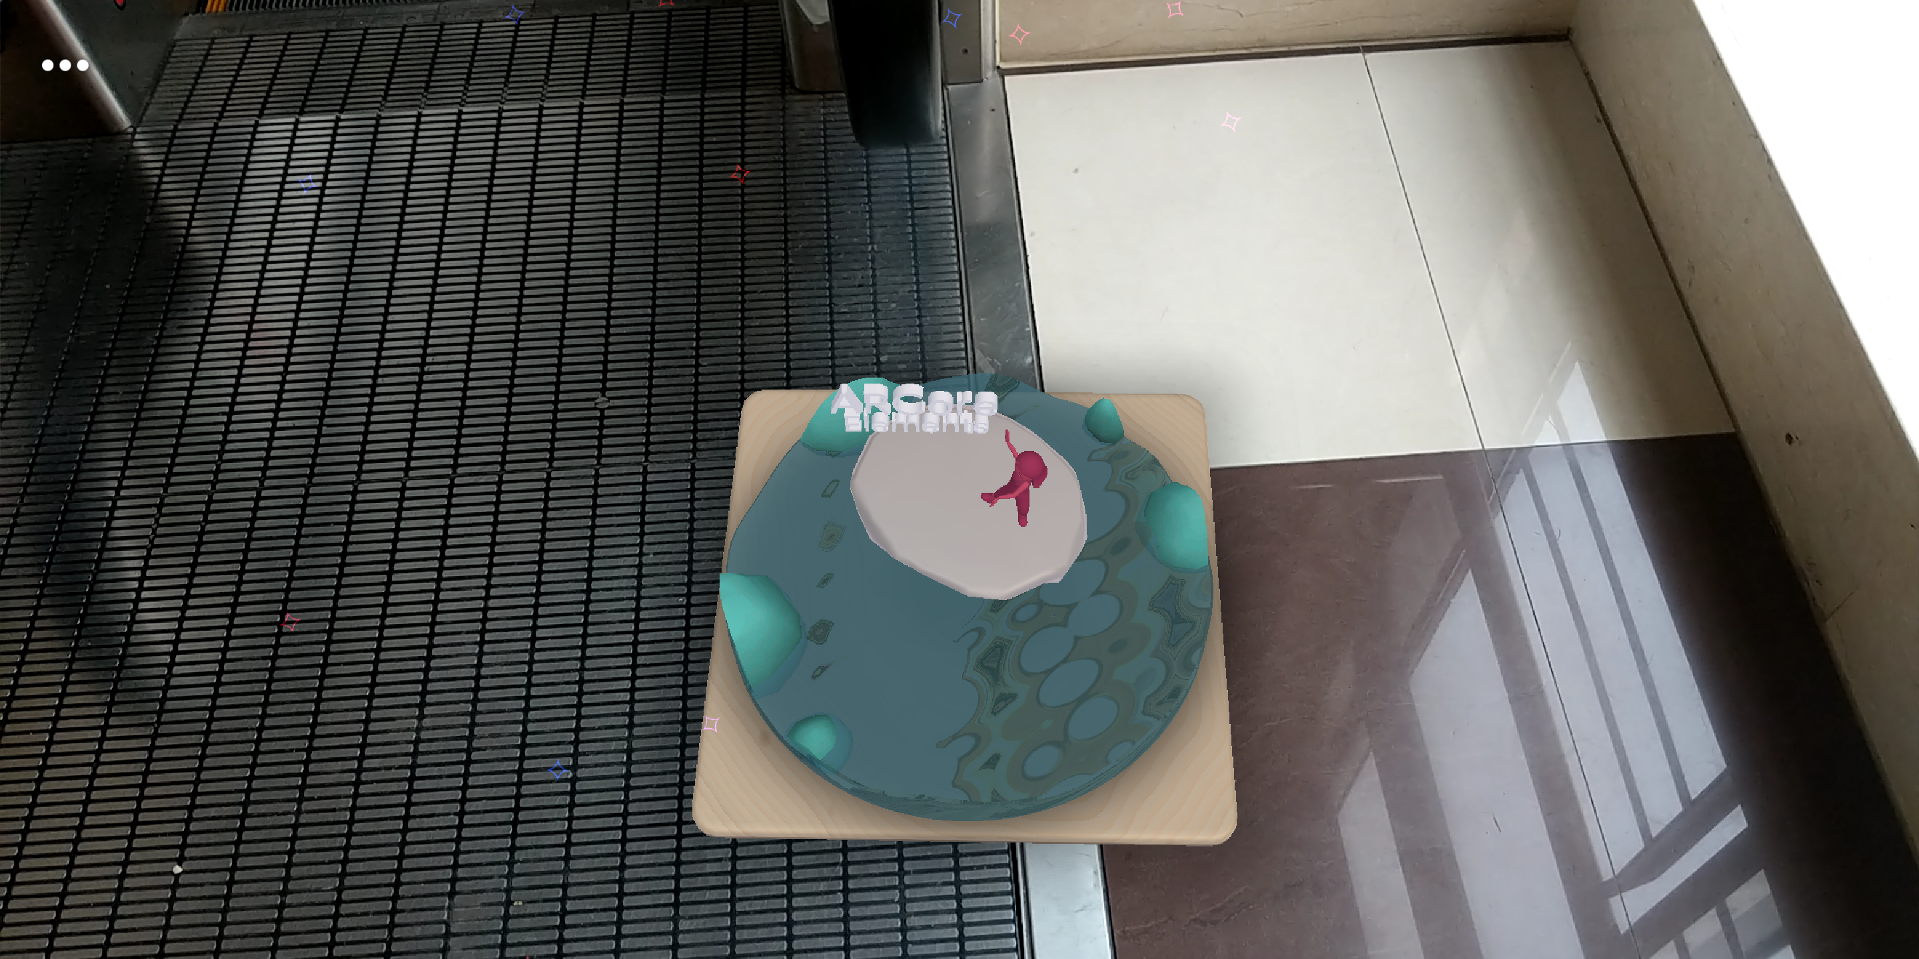
AR 模型展示
打开手机摄像头，从多个角度拍摄，构建物理平面模型
将内置的宠物精灵模型固定在物理平面上
随着手机摄像头的移动，可以在不同角度查看宠物精灵模型

Slide 12
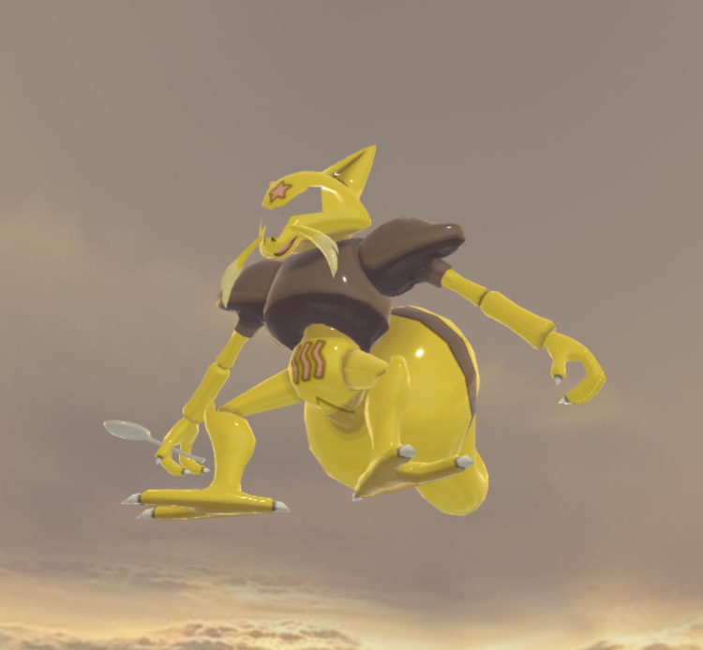
AR 技术方案
运用制作完成的151个glTF 精灵模型
https://github.com/06wj/pokemon/tree/master/models
https://06wj.github.io/pokemon/demo/index.html

Slide 13
项目目标和特性
本项目预计实现的所有功能需求如下：
实时获取用户的GPS位置信息，并在APP中的地图中显示（优先级：高）
根据用户定位点的移动，在APP中的地图显示跑步路线（优先级：高）
用户开始跑步时，在APP中的地图显示虚拟宠物的出现位置和时间（优先级：高）
用户可以在APP内查看虚拟宠物的AR形象（优先级：高）
用户登录与注册（优先级：高）
服务器端用户信息记录与管理：历史跑步记录，虚拟宠物信息等（优先级：高）
服务器端更改用户跑步限制：规定总里程，合法速度，路线必经点，路线范围（优先级高）
用户可以查看附近的用户，并添加好友（优先级：中）
用户可以查看好友的用户信息：历史跑步记录，虚拟宠物信息等（优先级：中）
用户可以与好友进行虚拟宠物对战（优先级：中）
用户可以在用户论坛进行交流（优先级：低）

Slide 14
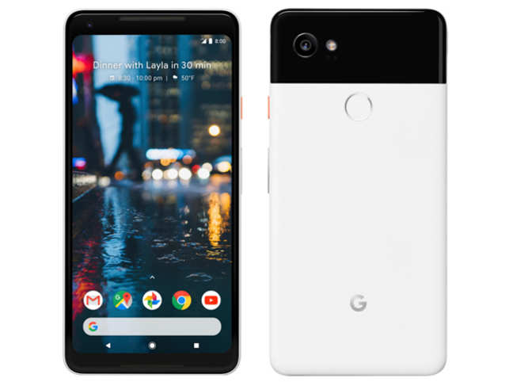
AR 测试平台
Google Pixel 2XL
Google Nexus 6P
确保对Google开发套件的兼容

Slide 15
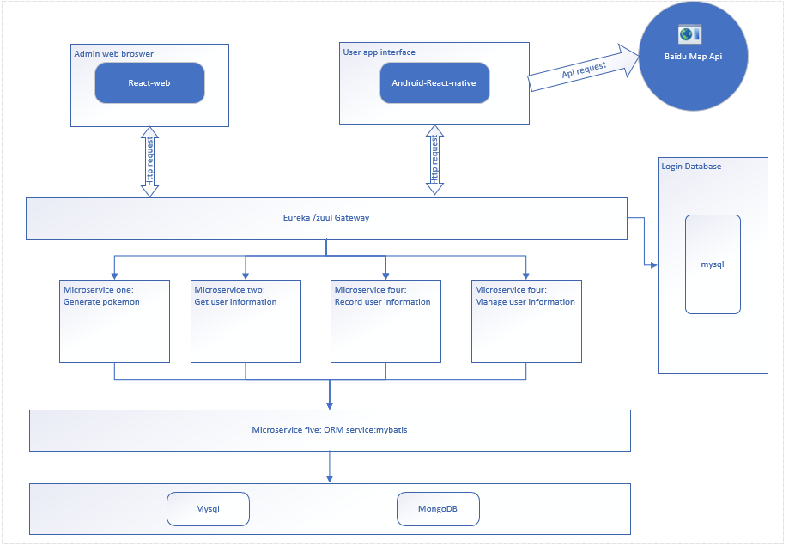

Slide 16
迭代计划
迭代 | 任务描述 | 成果
项目启动 7月1日~7月5日 | 需求调研与分析； 开发APP与管理员网页端原型，沟通并反馈改进； 搭建代码部署与测试平台 搭建地图APP原型 | 完成产品待办事项，即确定软件需求
第一次迭代 7月6日~7月15日 | 第一次迭代的需求分析、设计与实现； 包括所有优先级为高的功能性需求； 部署第一次迭代的版本 系统测试，获得反馈并改进。 | 完成系统版本1（R1）的开发
第二次迭代 7月15日~7月25日 | 第二次迭代的需求分析、设计与实现； 包括所有优先级为中的功能性需求； 部署第二次迭代的版本 系统测试，获得反馈并改进。 | 完成系统版本2（R2）的开发
项目完善 7月25日~8月1日 | 撰写用户手册，系统上线运行，获得反馈并改进； | 完成系统版本3（R3）的开发

Slide 17
Q&A

